Slide 1
Društveni život u Egiptu
Nastavna tema: Društvo i svakidašnjica Starog Egipta i Mezopotamije

Slide 2
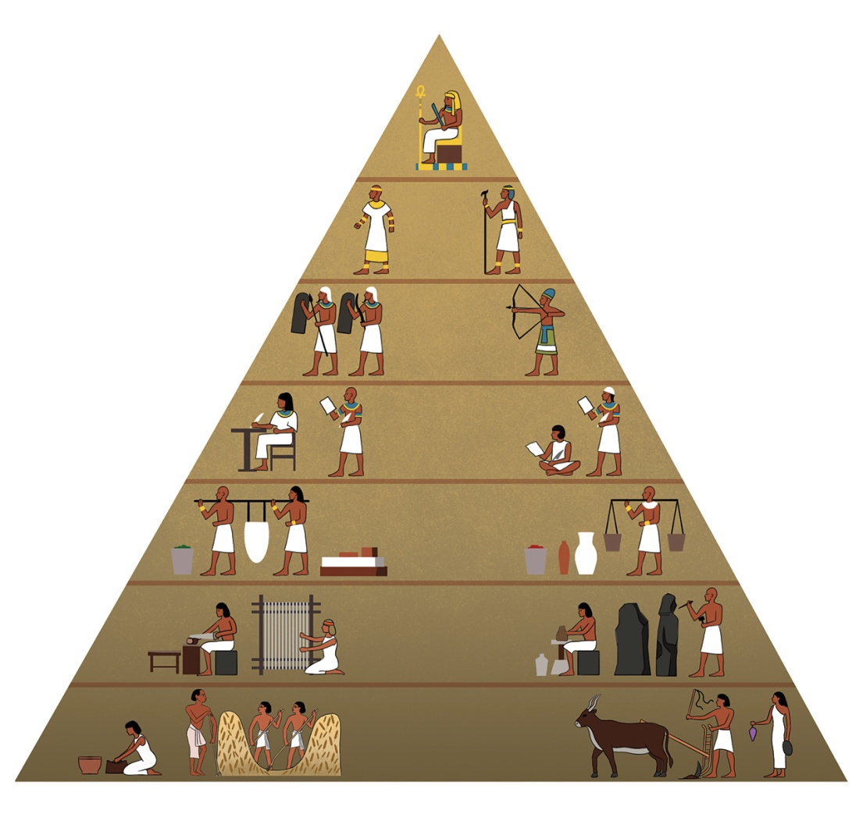
Piramida društvenih odnos u Egiptu
Društvo podijeljeno u nekoliko slojeva

Slide 3
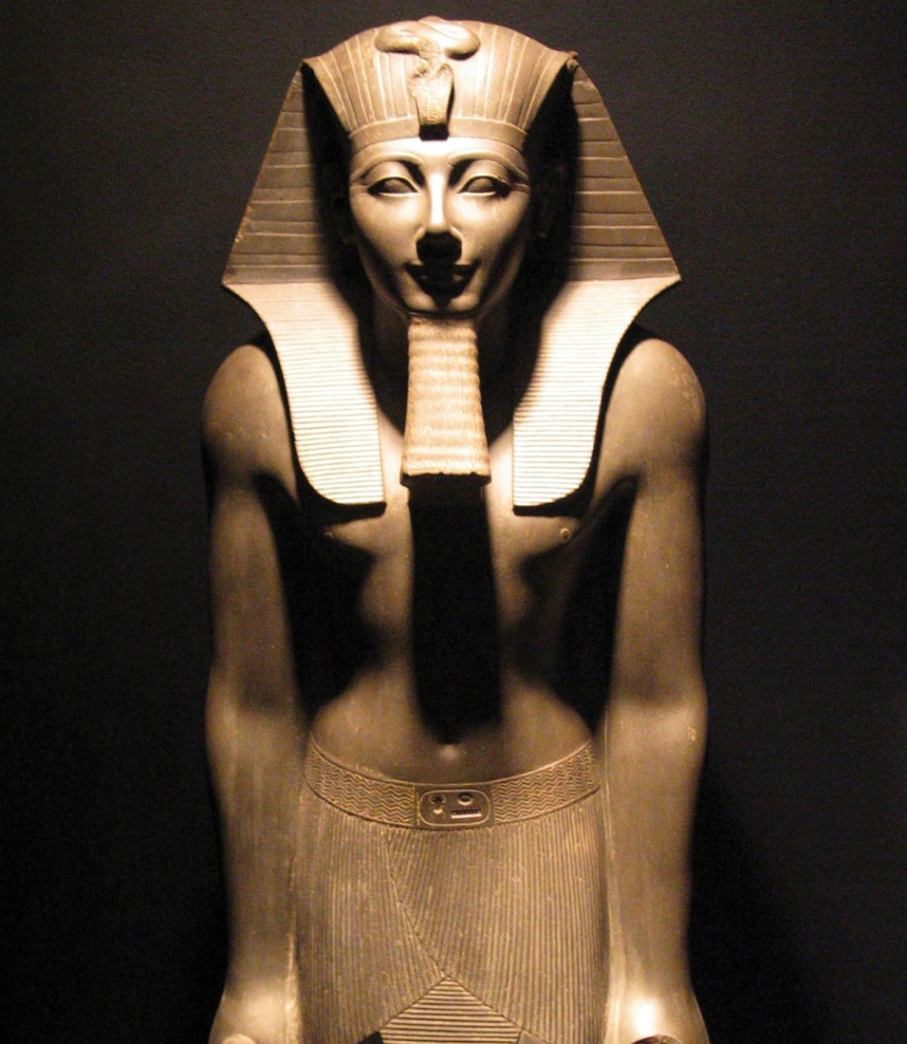
Faraon
Apsolutni vladar zemlje
Božanstvo
Vladao do smrti
Dinastija
Najstarija lista (kamen iz Palerma)
Uglavnom muškarci
Notes:
Skulptura faraona Tutmozisa III.

Slide 4
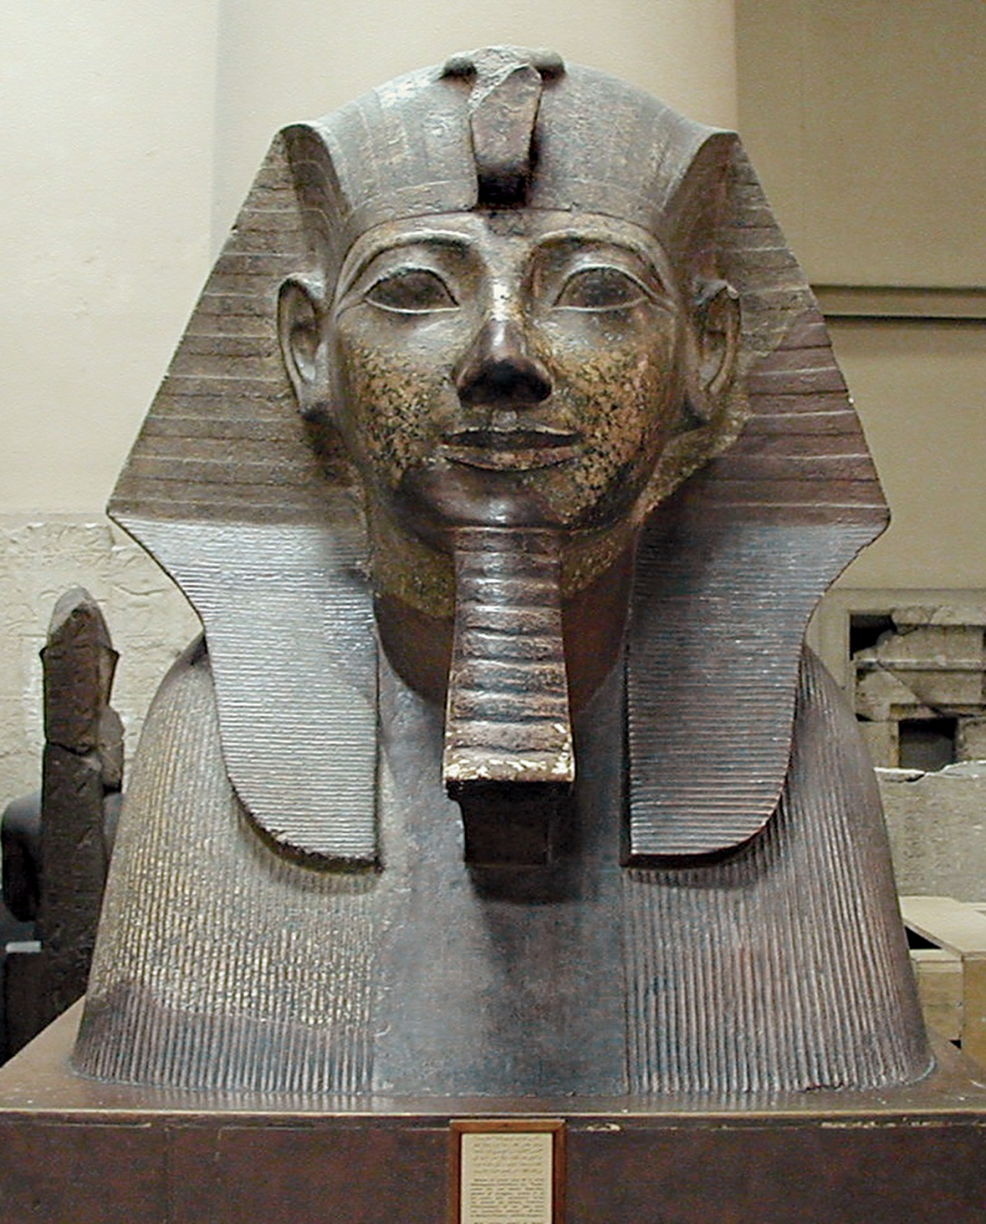
Kraljica Hatšepsut
Jedna od zanimljivijih vladarica Egipta
Prikazi s bradom
Veličanstveni hram u Deir el-Bahri
Notes:
Slika kraljice Hatšepsut s bradom

Slide 5
Upravitelji
VEZIRI:
Upravitelji Gornjeg i Donjeg Egipta
Najmoćniji ljudi nakon faraona
Upravljali riznicama, faraonovim imanjima, poštom i sudstvom
NOMARSI:
Upravitelji manjih područja i gradova
Nome
UPRAVITELJI:
Javni radovi, pravni poslovi i upravljanje dobrima

Slide 6
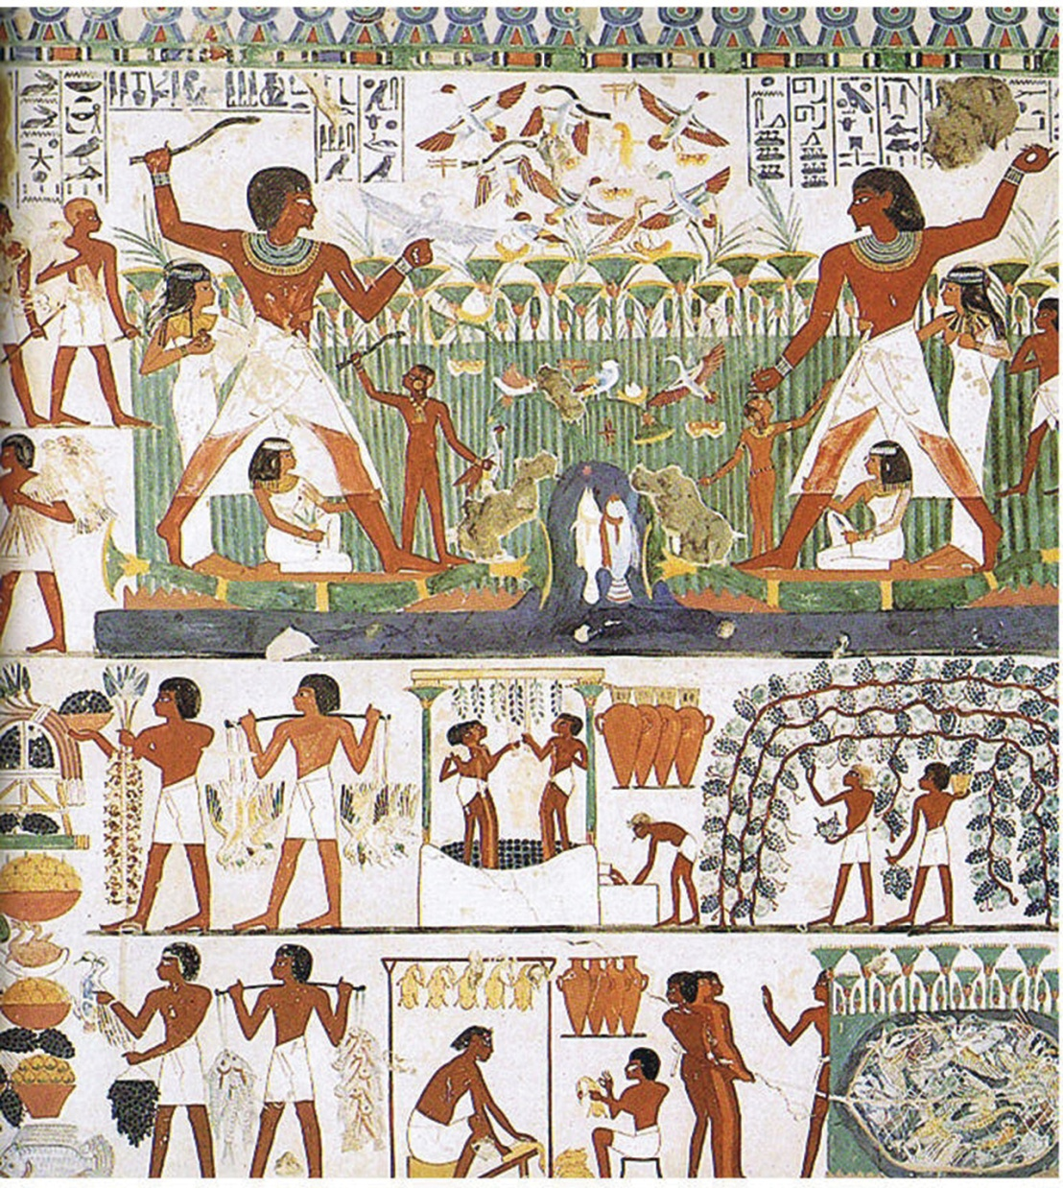
Svećenici
Cijenjeni u društvu
Izravno podređeni faraonu
Obnašali najviše vojne funkcije
Upravitelji hramova i lokalnih područja
Prinosi darova božanstvima
Notes:
Svećenici

Slide 7
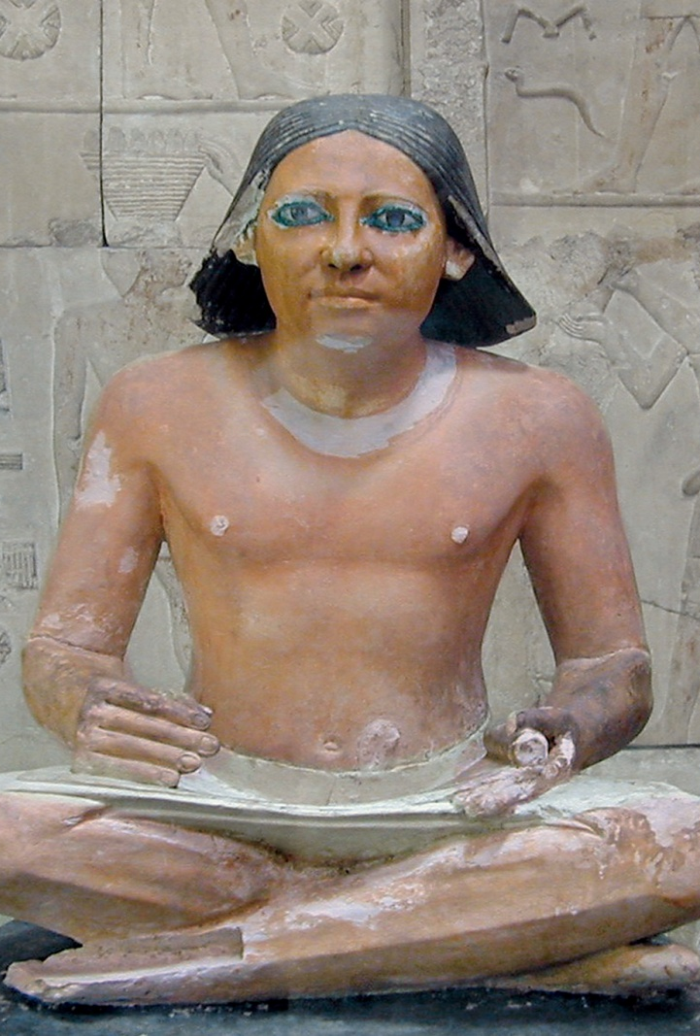
Pisari
Ugledne i moćne osobe
Ubirači poreza
Mjeritelji zemlje nakon poplava
Brojanje stoke
Obračunavanje viškova pšenice
Notes:
Pisarom se postajalo već u dobi od 20 godina.

Slide 8
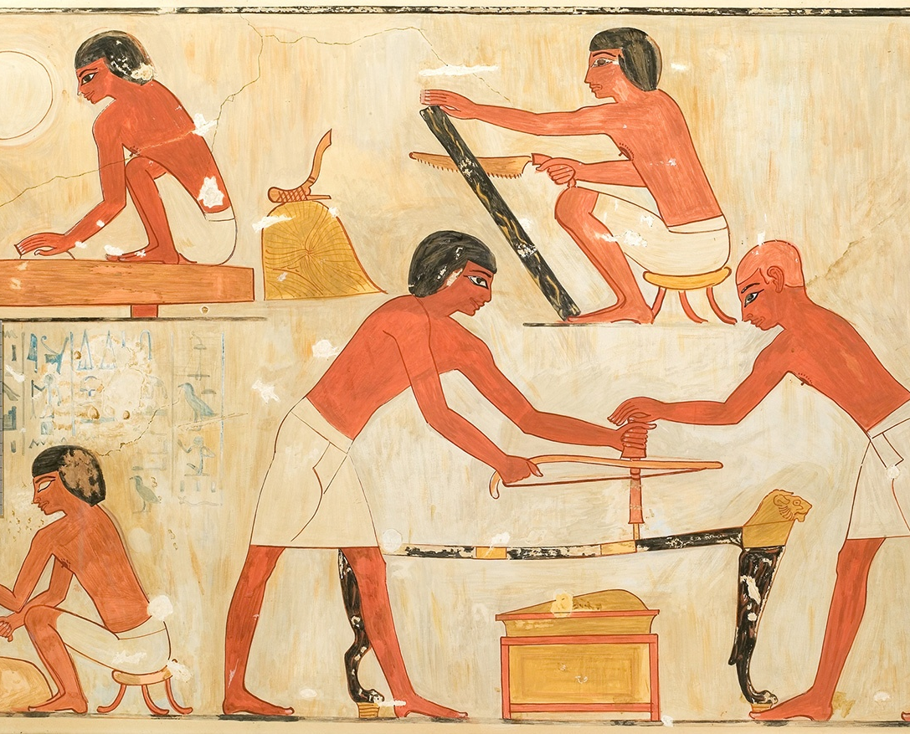
Obrtnici
Sloj slobodnih ljudi
Obrtničke radionice
Udruženja obrtnika
Notes:
Obrtnici stolari, Rehmierova grobnica, Metropolitan Museum

Slide 9
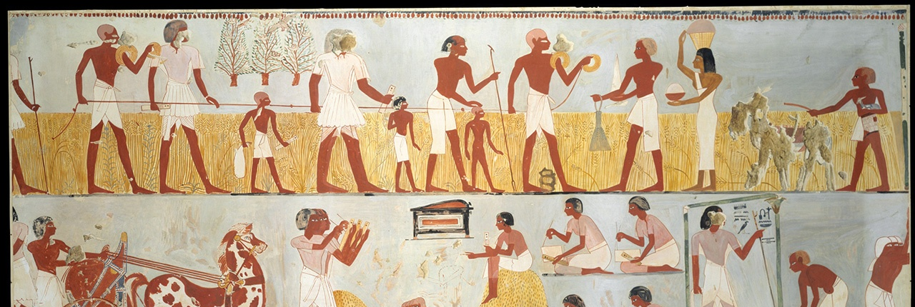
Seljaci
Uzgoj žitarica, najčešće lan
Uzgoj voća, datulje i smokve i povrća
Proizvodnja piva
Uzgoj vinove loze i proizvodnja vina
Notes:
Seljaci za vrijeme žetve, Grobnica Menna, Metropolitan Museum

Slide 10
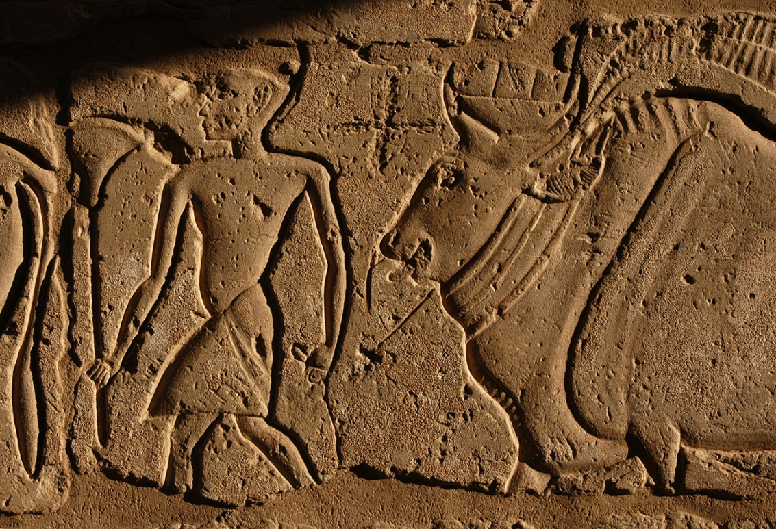
Kuće od blata i trske
Krovovi prekriveni palminim lišćem
Jedna prostorija bez vrata i prozora
Ognjište i prostirke za ležanje
Notes:
Egipatski seljak

Slide 11
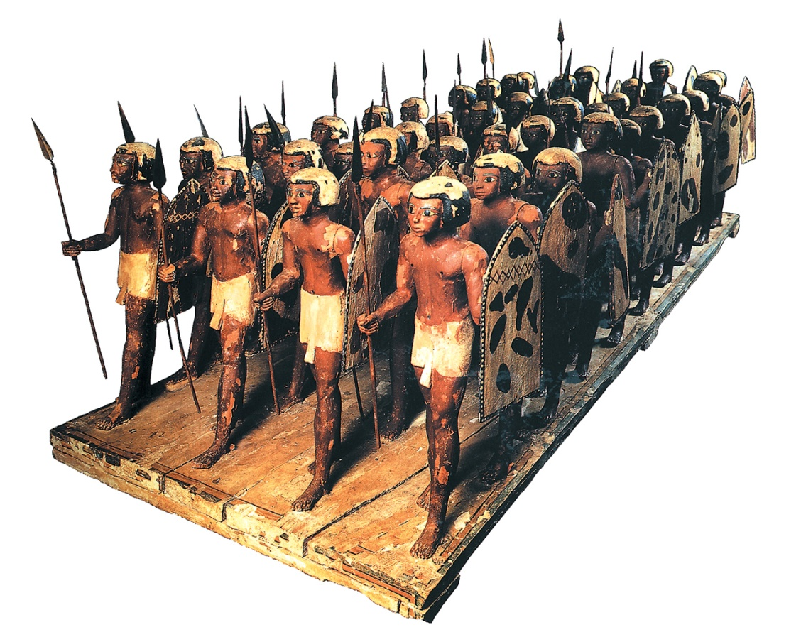
Vojnici
Poseban status u društvu
Funkcija nasljedna
Plaća u srebru
Mirovina
Profesionalna vojska

Slide 12
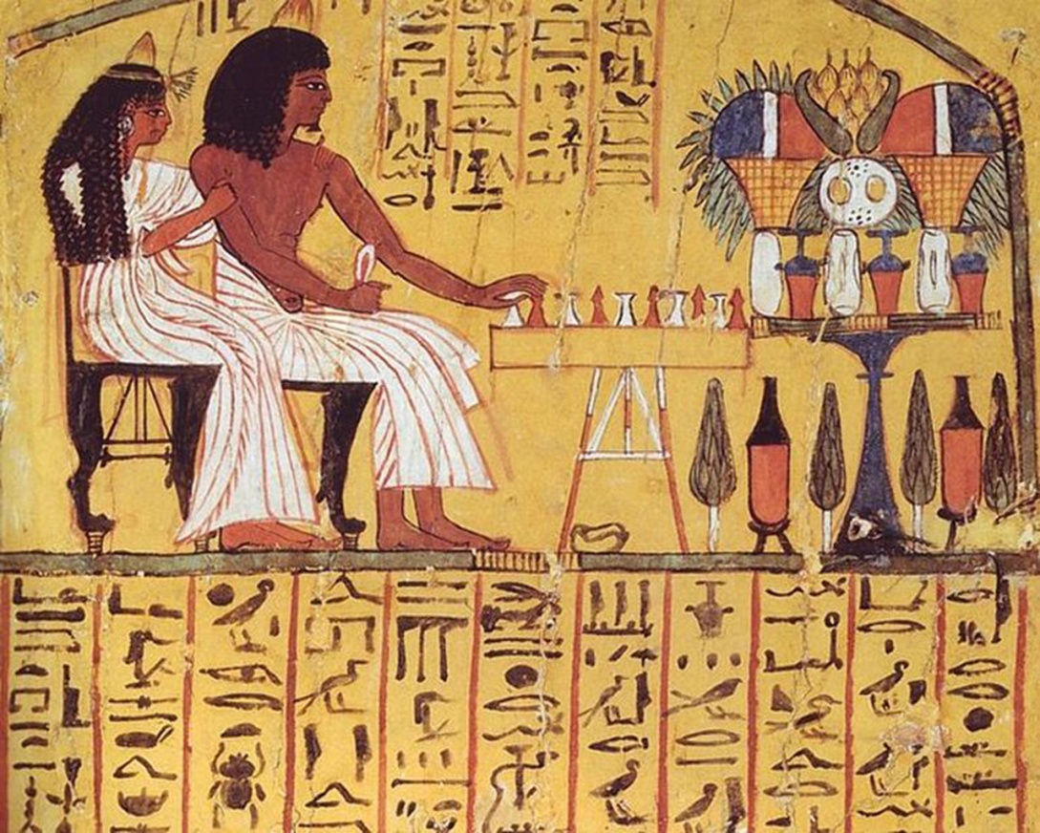
Žene u Egiptu
Velike slobode i prava
Briga za obitelj
Vladarice Egipta
Religijske funkcije
Nadgledanje proizvodnje piva
Notes:
Bračni par

Slide 13
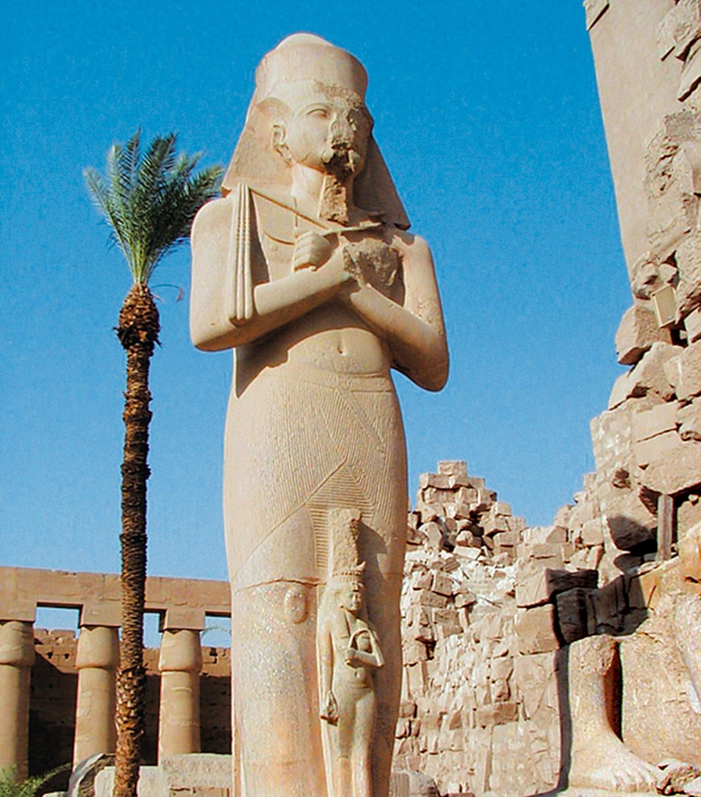
Ravnopravnost
Notes:
Skulptura faraona Ramzesa II. I kćeri

Slide 14
Robovi
Oko 4% stanovništva
Ratni zarobljenici

Slide 15
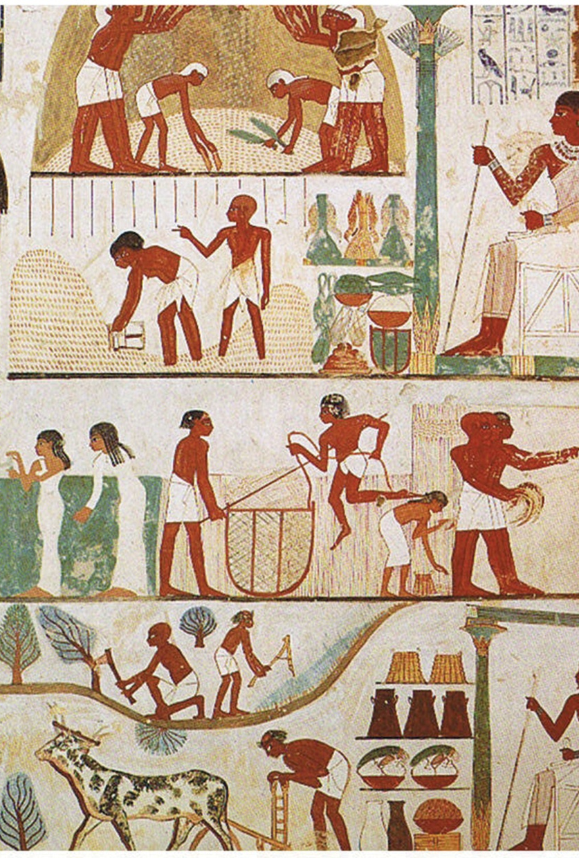
Rad s povijesnim izvorima
Kojoj vrsti povijesnih izvora pripada ovaj izvor?
Tko su autori ovog izvora?
Jesu li autori u ovom izvoru iznijeli svoje mišljenje?
Notes:
Modeli s prikazom svakidašnjih poslova Egipćana iz grobnice velikodostojnika Meketre u zapadnoj Tebi (XII. Dinastija, 1985. - 1773. pr. Krista), Metropolitan Museum

Slide 16
UPAMTIMO
Piramida društvenih odnosa
Faraon
Dinastija
Veliki vezir
Svećenstvo
Nome
Profesionalna vojska
Ravnopravnost žena

